Slide 1
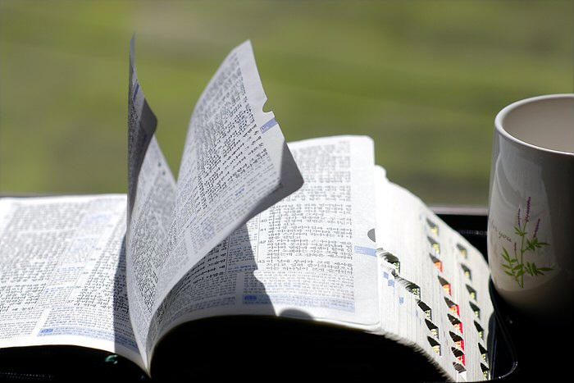
교독문
92번
(성찬 2)

Slide 2
교독문 92번 – 성찬 2
때가 이르매 예수께서
사도들과 함께 앉으사 이르시되
내가 고난을 받기 전에
너희와 함께 이 유월절 먹기를 원하고 원하였노라

Slide 3
교독문 92번 – 성찬 2
내가 너희에게 이르노니 내가 이제부터 하나님의 나라가 임할 때까지
포도나무에서 난 것을
다시 마시지 아니하리라 하시고

Slide 4
교독문 92번 – 성찬 2
또 떡을 가져 감사 기도 하시고
떼어 그들에게 주시며 이르시되
이것은 너희를 위하여 주는
내 몸이라 너희가 이를 행하여
나를 기념하라 하시고

Slide 5
교독문 92번 – 성찬 2
저녁 먹은 후에
잔도 그와 같이 하여 이르시되
이 잔은 내 피로 세우는
새 언약이니 곧
너희를 위하여 붓는 것이라
<아 멘>

